Slide 2
Tập Hát Cộng Đoàn

Slide 3
Đk: Phúc thay quốc gia Chúa chọn làm sản nghiệp.

Slide 4
Alleluia-alleluia: Xin dâng lời tôn vinh chúc tụng Chúa Cha, Chúa Con và Chúa Thánh Thần, là Thiên Chúa đã có, hiện có và đang tới. Xin tôn vinh chúc tụng muôn đời. Alleluia.

Slide 6
Ca nhập lễ
Vinh Danh Chúa Ba Ngôi
Đỗ Vy Hạ

Slide 7
Tk1: Trong tâm tình đơn sơ con tiến vào đền thánh Chúa Trời, xin dâng lời chúc tụng Ngài là Ðấng tác sinh muôn loài.

Slide 8
**: Con tâm thành tri ân tình thương Chúa biết bao cao vời. Ngài đã hướng dẫn con vào đời, cho con được gọi Ngài là Cha.

Slide 9
Đk: Vinh danh Chúa Cha uy hùng toàn năng. Vinh danh Chúa Con cứu độ nhân trần. Vinh danh Thánh Linh chính nguồn ủi an. Vinh danh Ba Ngôi đến tận ngàn thu.

Slide 10
Tk2: Trong tâm tình tin yêu con bước vào phục bái kính thờ. Chính Chúa là sức mạnh, là nguồn sống nơi con nương nhờ.

Slide 11
**: Xin dâng trọn đời con tựa em bé nép bên tay mẹ. Tìm giòng sữa mát thơm đậm đà Chúa hãy thương hộ phù chở che.

Slide 12
Đk: Vinh danh Chúa Cha uy hùng toàn năng. Vinh danh Chúa Con cứu độ nhân trần. Vinh danh Thánh Linh chính nguồn ủi an. Vinh danh Ba Ngôi đến tận ngàn thu.

Slide 14
KINH VINH DANH
Ca Lên Đi 2

Slide 15
KINH VINH DANH

Slide 16
Chủ tế: Vinh danh Thiên Chúa trên các tầng trời. Và bình an dưới thế, bình an dưới thế cho người thiện tâm.

Slide 17
Chúng con ca ngợi Chúa. Chúng con chúc tụng Chúa. Chúng con thờ lạy Chúa. Chúng con tôn vinh Chúa. Chúng con cảm tạ Chúa vì vinh quang cao cả Chúa.

Slide 18
Lạy Chúa là Thiên Chúa, là Vua trên trời, là Chúa Cha toàn năng. Lạy Con Một Thiên Chúa, Chúa Giê-su Ki-tô.

Slide 19
Lạy Chúa là Thiên Chúa, là Chiên Thiên Chúa, là Con Đức Chúa Cha. Chúa xoá tội trần gian, xin thương, xin thương, xin thương xót chúng con.

Slide 20
Chúa xoá tội trần gian, Xin nhận lời chúng con cầu khẩn. Chúa ngự bên hữu Đức Chúa Cha, xin thương, xin thương, xin thương xót chúng con.

Slide 21
Vì lạy Chúa Giê-su Ki-tô, chỉ có Chúa là Đấng Thánh, chỉ có Chúa là Chúa, chỉ có Chúa là Đấng Tối Cao, cùng Đức Chúa Thánh Thần trong vinh quang Đức Chúa Cha. A-men. A-men.

Slide 23
KINH VINH DANH

Slide 24
Chủ tế: Vinh danh Thiên Chúa trên các tầng trời. A+B: Và bình an dưới thế cho người thiện tâm.

Slide 25
A: Chúng con ca ngợi Chúa.
B: Chúng con chúc tụng Chúa. A: Chúng con thờ lạy Chúa.
B: Chúng con tôn vinh Chúa.

Slide 26
A: Chúng con cảm tạ Chúa vì vinh quang cao cả Chúa.
B: Lạy Chúa là Thiên Chúa, là Vua trên trời, là Chúa Cha toàn năng.

Slide 27
A: Lạy con một Thiên Chúa, Chúa Giêsu Kitô.
B: Lạy Chúa là Thiên Chúa, là Chiên Thiên Chúa là Con Đức Chúa Cha.

Slide 28
A: Chúa xóa tội trần gian, xin thương xót chúng con.
B: Chúa xóa tội trần gian, xin nhậm lời chúng con cầu khẩn.

Slide 29
A: Chúa ngự bên hữu Đức Chúa Cha, xin thương xót chúng con.
B: Vì lạy Chúa Giêsu Kitô, chỉ có Chúa là Đấng Thánh.

Slide 30
Chỉ có Chúa là Chúa, chỉ có Chúa là đấng tối cao.
A+B: Cùng Đức Chúa Thánh Thần trong vinh quang Đức Chúa Cha.
Amen.

Slide 32
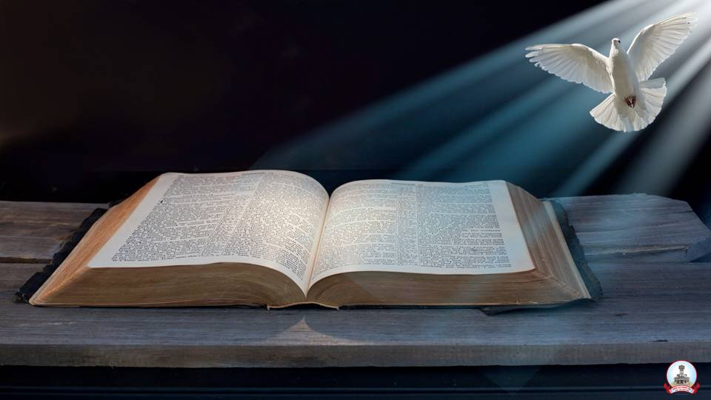
Bài đọc 1
Bài trích sách Đệ nhị luật.
Trên trời cao cũng như dưới đất thấp, chính Đức Chúa là Thiên Chúa, và ngoài Người ra không có thần nào khác.

Slide 33
Đáp Ca
Thánh vịnh 32
Chúa Nhật Lễ Chúa Ba Ngôi
Lm. Kim Long
04 câu

Slide 34
Đk: Phúc thay quốc gia Chúa chọn làm sản nghiệp.

Slide 35
Tk1: Lời Thiên Chúa rất ngay thực chân chính, việc tay Ngài thực đáng cậy tin, Ngài yêu thích công minh chính trực, tình thương Ngài tràn ngập khắp mọi nơi.

Slide 36
Đk: Phúc thay quốc gia Chúa chọn làm sản nghiệp.

Slide 37
Tk2: Lời Thiên Chúa khiên cung trời hiện hữu, làn hơi Ngài tạo tác ngàn sao, Ngài tuyên phán khai sinh các loài, Ngài ra lệnh vạn vật xuất hiện ngay.

Slide 38
Đk: Phúc thay quốc gia Chúa chọn làm sản nghiệp.

Slide 39
Tk3: Ngài đưa mắt dõi theo kẻ thờ kính, kẻ tin cậy lòng Chúa dủ thương. Hầu giải cứu qua tay tử thần, hồi cơ hàn Ngài nhìn tới dưỡng nuôi.

Slide 40
Đk: Phúc thay quốc gia Chúa chọn làm sản nghiệp.

Slide 41
Tk4: Đoàn con những vững tâm đợi trông Chúa, bởi Chúa hằng phù giúp chở che. Hồng ân Chúa xin thương xuống đầy trên những người hằng bền vững cậy trông.

Slide 42
Đk: Phúc thay quốc gia Chúa chọn làm sản nghiệp.

Slide 43
Bài đọc 2
Bài trích thư của thánh Phao-lô tông đồ
gửi tín hữu Rô-ma.
Anh em đã lãnh nhận Thần Khí làm cho anh em nên nghĩa tử, nhờ đó chúng ta được kêu lên : Áp-ba ! Cha ơi !

Slide 44
Alleluia-alleluia: Xin dâng lời tôn vinh chúc tụng Chúa Cha, Chúa Con và Chúa Thánh Thần, là Thiên Chúa đã có, hiện có và đang tới. Xin tôn vinh chúc tụng muôn đời. Alleluia.

Slide 47
KINH TIN KÍNH

Slide 48
Tôi tin kính một Thiên Chúa là Cha toàn năng, Đấng tạo thành trời đất, muôn vật hữu hình và vô hình.

Slide 49
Tôi tin kính một Chúa Giêsu Kitô, Con Một Thiên Chúa, Sinh bởi Đức Chúa Cha từ trước muôn đời.

Slide 50
Người là Thiên Chúa bởi Thiên Chúa, Ánh Sáng bởi Ánh Sáng, Thiên Chúa thật bởi Thiên Chúa thật,

Slide 51
được sinh ra mà không phải được tạo thành, đồng bản thể với Đức Chúa Cha: nhờ Người mà muôn vật được tạo thành.

Slide 52
Vì loài người chúng ta và để cứu độ chúng ta, Người đã từ trời xuống thế.

Slide 53
Bởi phép Đức Chúa Thánh Thần, Người đã nhập thể trong lòng Trinh Nữ Maria, và đã làm người.

Slide 54
Người chịu đóng đinh vào thập giá vì chúng ta, thời quan Phongxiô Philatô; Người chịu khổ hình và mai táng, ngày thứ ba Người sống lại như lời Thánh Kinh.

Slide 55
Người lên trời, ngự bên hữu Đức Chúa Cha, và Người sẽ lại đến trong vinh quang để phán xét kẻ sống và kẻ chết, Nước Người sẽ không bao giờ cùng.

Slide 56
Tôi tin kính Đức Chúa Thánh Thần là Thiên Chúa và là Đấng ban sự sống, Người bởi Đức Chúa Cha và Đức Chúa Con mà ra,

Slide 57
Người được phụng thờ và tôn vinh cùng với Đức Chúa Cha và Đức Chúa Con: Người đã dùng các tiên tri mà phán dạy.

Slide 58
Tôi tin Hội Thánh duy nhất thánh thiện công giáo và tông truyền.

Slide 59
Tôi tuyên xưng có một Phép Rửa để tha tội. Tôi trông đợi kẻ chết sống lại và sự sống đời sau. Amen.

Slide 61
Ca Dâng Lễ TIẾN DÂNG CHA

Slide 62
Tk1: Này giờ đoàn con tiến dâng lên Ngài. Này là của lễ từ muôn lao công con người. Với bao khó nhọc sớm chiều vất vả ngày đêm. Xin thương đón nhận lễ vật chân thành hiệp dâng.

Slide 63
Đk: Kính tiến lên Cha này bánh rượu thơm nồng. Xin tiến dâng lên Cha đoàn con cùng hiệp dâng.

Slide 64
Tk2: Này đoàn con cùng dâng tiến Cha nhân lành Này ngàn mộng ước tình yêu tâm tư con người Xin thương đón nhận chân thành tâm tình đầy vơi. Đoái thương chúc lành khối tình con người hiệp dâng.

Slide 65
Đk: Kính tiến lên Cha này bánh rượu thơm nồng. Xin tiến dâng lên Cha đoàn con cùng hiệp dâng.

Slide 69
Ca Nguyện Hiệp Lễ
TÔN VINH BA NGÔI
Phạm Liên Hùng

Slide 70
Tk1: Xin tôn vinh, tôn vinh Một Chúa Ba Ngôi. Xin tôn vinh Ngôi Cha toàn năng Đấng dựng nên đất trời. Xin tôn vinh Ngôi Con giáng sinh cứu đời.

Slide 71
***: Xin tôn vinh và Ngôi Ba Thánh Linh thánh hóa muôn người. Xin tôn vinh ngàn đời tôn vinh.

Slide 72
Đk: Xin tôn vinh một Chúa uy linh cao vời. Xin tôn vinh với người dương thế. Xin tôn vinh Thiên Chúa muôn cao. Xin tôn thờ quyền phép nhiệm mầu.

Slide 73
Tk2: Xin tôn vinh, tôn vinh Một Chúa Ba Ngôi Xin tôn vinh Ngôi Cha toàn năng thiết lập bao công trình. Xin tôn vinh Ngôi Con gánh mang tội tình.

Slide 74
**: Xin tôn vinh và Ngôi Ba Thánh Linh ban xuống ơn lành. Xin tôn vinh ngàn đời tôn vinh.

Slide 75
Đk: Xin tôn vinh một Chúa uy linh cao vời. Xin tôn vinh với người dương thế. Xin tôn vinh Thiên Chúa muôn cao. Xin tôn thờ quyền phép nhiệm mầu.

Slide 76
Tk3: Xin tôn vinh, tôn vinh Một Chúa Ba Ngôi. Xin tôn vinh Ngôi Cha toàn năng Đấng ngày đêm quan phòng. Xin tôn vinh Ngôi Con đến ban hy vọng.

Slide 77
***: Xin tôn vinh và Ngôi Ba Thánh Linh soi sáng muôn lòng. Xin tôn vinh ngàn đời tôn vinh.

Slide 78
Đk: Xin tôn vinh một Chúa uy linh cao vời. Xin tôn vinh với người dương thế. Xin tôn vinh Thiên Chúa muôn cao. Xin tôn thờ quyền phép nhiệm mầu.

Slide 81
Ca kết lễ
Thánh Tâm Chúa Giê-su
Huyền Linh

Slide 82
Tk1: Thánh Tâm Chúa Giêsu, nguồn êm ái dịu dàng, xin hãy ban xuống lòng con ngọn lửa say yêu một Chúa. Thánh Tâm Chúa Giêsu, tràn lan tình thương xót, xin thương giúp người đang sống trong tội biết tìm đến Thánh Tâm Cha.

Slide 83
Tk2: Thánh Tâm Chúa Giêsu, nguồn nhân ái vô ngần, xin hãy thương giúp đoàn con một lòng mê say một Chúa. Thánh Tâm Chúa Giêsu, tràn lan tình tha thứ, xin thương những người đã trót vô tình xúc phạm đến Thánh Tâm Cha.

